Slide 1


Slide 2
Bài 20: Mở đầu về hóa học hữu cơ

Slide 3
Mở đầu về hóa học hữu cơ
01
03
Khái niệm về chất hữu cơ và hóa học hữu cơ
Đặc điểm chung của hợp chất hữu cơ
Phân loại hợp chất hữu cơ
02
04
Sơ lược về phân tích nguyên tố

Slide 4
Khái niệm
I
về chất hữu cơ và hóa học hữu cơ.

Slide 5
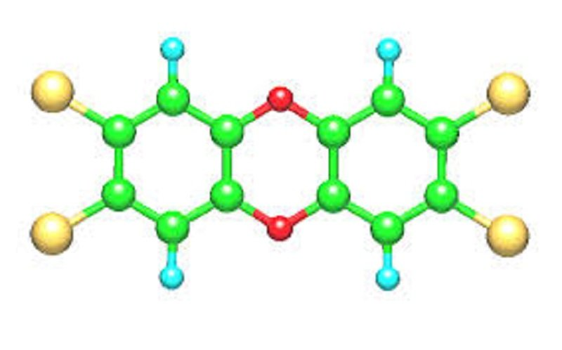
Khái niệm
- Hợp chất hữu cơ là hợp chất của cacbon (trừ các oxít của cacbon, muối cacbonat, xianua và cacbua…)
- Hoá học hữu cơ là ngành hoá học nghiên cứu các hợp chất hữu cơ.
”

Slide 6

II. Phân loại hợp chất hữu cơ

Slide 7
A. Dựa theo thành phần các nguyên tố
Hidrocacbon
Hợp chất hữu cơ
Dẫn xuất của hidrocacbon
HidroCacbon no
HidroCacbon không no
(Chỉ chứa C,H)
HidroCacbon thơm
Dẫn xuất Halogen
Ancol, phenol, ete
Andehit, xeton
Amin, nitro
(Ngoài C,H còn chứa O,N,Cl,S..)
Axit, este
Hợp chất tạp phức, polime

Slide 8
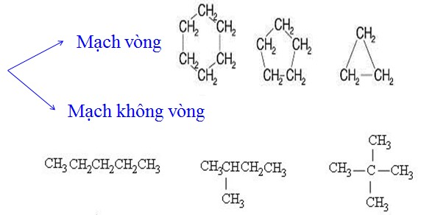
Theo mạch cacbon
Người ta cũng thường phân loại hợp chất hữu cơ theo mạch cacbon:
Hợp chất hữu cơ mạch vòng.
Hợp chất hữu cơ mạch không vòng.
Trong mỗi loại lại được chia chi tiết hơn.

Slide 9
III. Đặc điểm chung của hợp chất hữu cơ

Slide 10
1.Đặc điểm cấu tạo
Liên kết hóa học trong phân tử các hợp chất hữu cơ chủ yếu là liên kết cộng hoá trị

Slide 11
Tính chất vật lý và tính chất hóa học
Tính chất hóa học
Tính chất vật lý
Các hợp chất hữu cơ thường có nhiệt độ nóng chảy, nhiệt độ sôi thấp (dễ bay hơi).
Các hợp chất hữu cơ thường kém bền với nhiệt và dễ cháy.

Slide 12
Tính chất vật lý và tính chất hóa học
Tính chất hóa học
Tính chất vật lý
Phần lớn các hợp chất hữu cơ không tan trong nước, nhưng tan nhiều trong các dung môi hữu cơ.
Phản ứng hóa học của các hợp
chất hữu cơ thường xảy ra chậm và theo nhiều hướng khác nhau trong cùng một điều kiện, nên tạo ra hỗn hợp sản phẩm.

Slide 13
IV. Sơ lược
Sơ lược về phân tích nguyên tố Sơ lược về phân tích nguyên tố Sơ lược về phân tích nguyên tố Sơ lược về phân tích nguyên tố Sơ lược về phân tích nguyên tố Sơ lược về phân tích nguyên tố Sơ lược về phân tích nguyên tố

Slide 14
1. Phân tích định tính:
a, Mục đích: Xác định nguyên tố nào có trong thành phần phân tử hợp chất hữu cơ.
b, Nguyên tắc: Chuyển các nguyên tố trong hợp chất hữu cơ thành các chất vô cơ đơn giản rồi nhận biết chúng bằng các phản ứng đặc trưng.

Slide 15
1. Phân tích định hình:
c, Phương pháp tiến hành: Trong phòng thí nghiệm, để xác định định tính cacbon và hiđro, người ta nung hợp chất hữu cơ với CuO để chuyển nguyên tố C thành CO₂, nguyên tố H thành H₂O.
- Phương pháp xác định nguyên tố N trong một số hợp chất đơn giản là chuyển nguyên tố N trong hợp chất hữu cơ thành NH₃ rồi nhận biết bằng giấy quỳ tím ẩm.

Slide 16
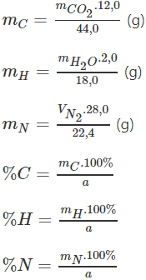
2.Phân tích định lượng
Phân tích định lượng
Phân tích định lượng
b)Nguyên tắc:Xác định chính xác khối lượng hoặc thể tích của các chất tạo thành,từ đó tính thành phần % khối lượng của các nguyên tố
Biểu thức tính:
a) Mục đích:xác định thành phần % về khối lượng các nguyên tố trong phân tử hợp chất hữu cơ

Slide 17
Thanks!
Thanks!

